Slide 1
Pracownicze Plany Kapitałowe

Slide 2
PPK – skąd się wzięło?
Polskie społeczeństwo starzeje się. Ten proces, a także brak kapitału początkowego na kontach ZUS w przypadku osób poniżej 40 roku życia może powodować w kolejnych latach istotny spadek wysokości świadczeń emerytalnych Polaków.
Tego typu systemy z powodzeniem działają w wielu krajach na świecie. W wielu z nich, między innymi w Niemczech, Wielkiej Brytanii, Stanach Zjednoczonych czy w krajach skandynawskich są one oparte na udziale pracodawców. Ich kluczowym założeniem jest stworzenie ogólnodostępnego, łatwego i atrakcyjnego finansowo systemu oszczędzania dodatkowych pieniędzy na przyszłość.
Według prognoz wysokość emerytur osób kończących karierę zawodową za 20-30 lat będzie wynosić zaledwie około 30–40% ostatniego wynagrodzenia brutto.

Slide 3
Stopa zastąpienia
– czyli relacja emerytury do naszego ostatniego wynagrodzenia
( na podstawie raportu OECD z 2018 r. )
Polska – 39 % pensji na emeryturze
Niemcy – 51 % pensji na emeryturze
Czesi – 60 % pensji na emeryturze
Francuzi – 75 % pensji
Słowacja – 84% pensji na emeryturze

Slide 4
Dostępne produkty długoterminowego oszczędzania na emeryturę w Polsce
PPE – od 1998 r. pracownicze programy emerytalne – oszczędzamy za pośrednictwem zakładu pracy, płatnikiem składki jest pracodawca ( na koniec 2017 r. – 395 tysięcy uczestników )
IKE – od 2004 r. indywidualne konto emerytalne ( na koniec I półrocza 2018 r. – 960 tys. uczestników)
IKZE – od 2012 r. indywidualne konto zabezpieczenia emerytalnego – oba konta zakładamy indywidualnie, zaś środki w nich gromadzone pochodzą z naszych oszczędności ( na koniec I półrocza 2018 r. – 701 tys. uczestników)
PPK – pracownicze plany kapitałowe ( od 2019 r. – docelowo mają objąć ponad 11 milionów osób)

Slide 5
Czym jest PPK ?
PPK to system długoterminowego oszczędzania, to system
kapitałowy, który nie jest częścią systemu emerytalnego, dlatego
oszczędności na koncie pracownika są prywatne, mogą być w
każdej chwili wypłacone oraz są dziedziczone.
PPK jest dobrowolny z punktu widzenia pracowników - są oni
automatycznie zapisani do programu, ale mogą się w każdej chwili
z niego wypisać.
W PPK oszczędności są prywatną własnością pracownika.
PPK jest obligatoryjny dla pracodawców - każdy pracodawca ( w uzgodnieniu ze związkiem zawodowym lub reprezentacją pracowników) musi wybrać obsługującą go instytucję finansową.
Wypłata bez dodatkowych potrąceń możliwa będzie po ukończeniu 60 roku życia.
Wypłata części środków możliwa będzie między innymi w trudnych sytuacjach, np. ciężka choroba w rodzinie.

Slide 6
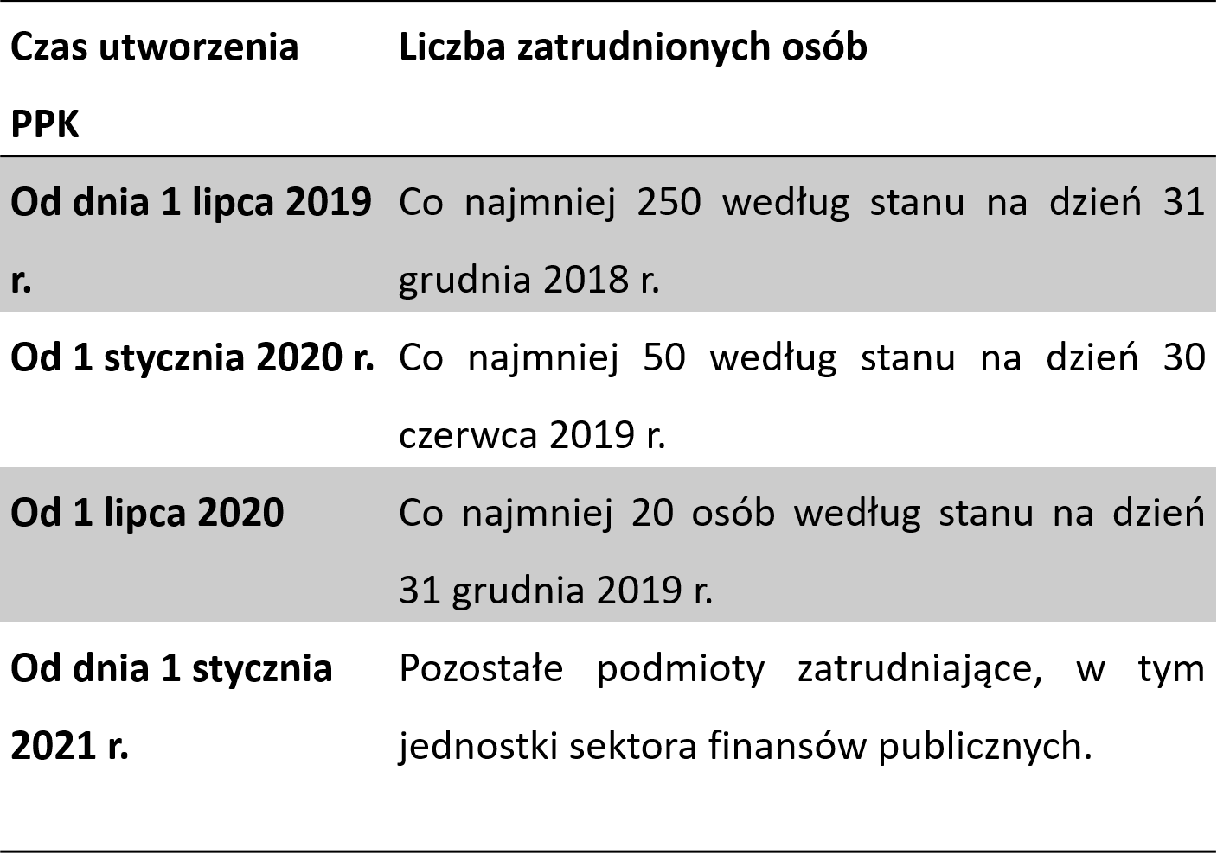

Slide 7
Wszystkimi formalnościami zajmie się Twój Pracodawca
Każdy Pracodawca zapisuje automatycznie do programu wszystkich Pracowników w wieku od 18 do 55 lat, podlegających obowiązkowo ubezpieczeniom emerytalnemu i rentowym, pod warunkiem że osoby te nie zrezygnowały z dokonywania wpłat do PPK. Osoby powyżej 55 roku życia mogą przystąpić do programu na swój wniosek.
Ponadto:
Zgromadzone środki są tylko Twoje i są dziedziczone,
Zgromadzonym kapitałem zarządzają instytucje finansowe spełniające rygorystyczne kryteria,
W każdym momencie możesz zrezygnować z dokonywania wpłat do PPK,
W dowolnym momencie możesz z powrotem zacząć oszczędzać w PPK.

Slide 8
FORMALNOŚCI ZAŁATWIA TWÓJ PRACODAWCA
Wystarczy, że pozostaniesz w programie, a wszystkimi formalnościami zajmie się Twój Pracodawca, którego obowiązkiem jest:
Wybór instytucji finansowej, za pośrednictwem której zostaną utworzone rachunki PPK dla Ciebie i innych Pracowników.
Decyzja zapadnie w porozumieniu z zakładową organizacją związkową, a jeśli w Twojej firmie taka nie działa, to z reprezentacją osób zatrudnionych, wyłonioną w trybie przyjętym u Twojego Pracodawcy.
Podpisanie umowy o zarządzanie PPK z wybraną instytucją finansową, a także umowy o prowadzanie PPK na Twoją rzecz.
Przekazywanie wpłat do PPK.
Gromadzenie i archiwizacja dokumentacji dotyczącej PPK.
Przekazywanie Tobie i innym Pracownikom oraz wybranej instytucji finansowej informacji związanych z utworzonym PPK.

Slide 9
FORMALNOŚCI ZAŁATWIA TWÓJ PRACODAWCA
Jeśli nie uczestniczysz w PPK od początku, w każdej chwili możesz się zwrócić do Pracodawcy z wnioskiem o dokonywanie wpłat.
Wpłaty będą dokonywane już od kolejnego miesiąca.
Ponadto co 4 lata, począwszy od 1 kwietnia 2023 roku, pracodawca będzie miał obowiązek znów przekazywać wpłaty dla wszystkich kwalifikujących się pracowników.
Poinformuje Cię o zbliżającej się dacie wznowienia wpłat.
Jeżeli nie zdecydujesz się na oszczędzanie w PPK, możesz złożyć deklarację rezygnacji z dokonywania wpłat.

Slide 10
Korzyści dla Ciebie:d
gromadzisz oszczędności na prywatnym rachunku PPK, na atrakcyjnych zasadach
oszczędności podlegają dziedziczeniu
żeby zacząć oszczędzać, nie musisz nic robić
otrzymujesz co miesiąc wpłatę od Pracodawcy
Twój rachunek PPK zasili wpłata powitalna i dopłaty roczne od Państwa
sam decydujesz, wg jakiego modelu będziesz otrzymywać wypłaty z PPK
preferencje dla osób najmniej zarabiających
niskie koszty zarządzania środkami na Twoim rachunku PPK – nie mogą przekroczyć 0,6% wartości aktywów netto funduszu w skali roku
oszczędzasz cały czas w jednym funduszu zdefiniowanej daty, dopasowującym poziom ryzyka do Twojego wiekula Ciebie
Korzyści dla Ciebie

Slide 11
Skąd się biorą oszczędności w PPK? Skąd się biorą oszczędności w PPK?
TY – PRACOWNIK | od 2% do 4% wynagrodzenia brutto (jeżeli Twoja pensja nie przekracza 120% minimalnego wynagrodzenia, wpłata może zostać obniżona nawet do 0,5%)
TWÓJ PRACODAWCA | od 1,5% do 4% wynagrodzenia brutto
PAŃSTWO | 250 zł jednorazowej wpłaty powitalnej
+ 240 zł dopłaty rocznej

Slide 12
Należy pamiętać, że wpłaty Pracodawcy do PPK będą stanowić Twój przychód. Z Twojego wynagrodzenia zostanie potrącony podatek dochodowy (PIT) od tych wpłat. Z tego powodu Twoje wynagrodzenie netto po potrąceniu Twoich wpłat do PPK oraz podatku od wpłat Pracodawcy obniży się realnie o nieco więcej niż 2% (przy przekazywaniu tylko wpłaty podstawowej). Dopłata od Państwa do Twojego rachunku w PPK (wpłata powitalna – 250 zł, dopłata roczna – 240 zł) nie będzie stanowiła dla Ciebie dochodu i tym samym nie będzie obciążona podatkiem dochodowym.

Slide 13
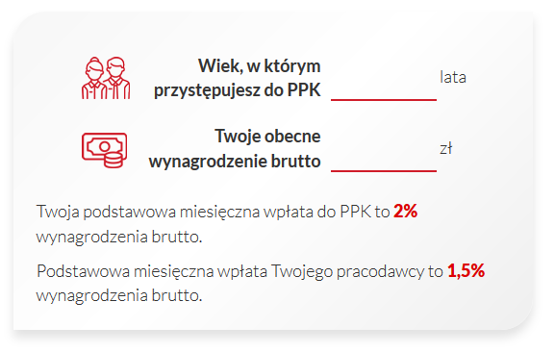
KALKULATOR
https://ppkkalkulator.pfr.pl/
Wiek i wynagrodzenie wstawione na potrzeby tej prezentacji
30
4000

Slide 14
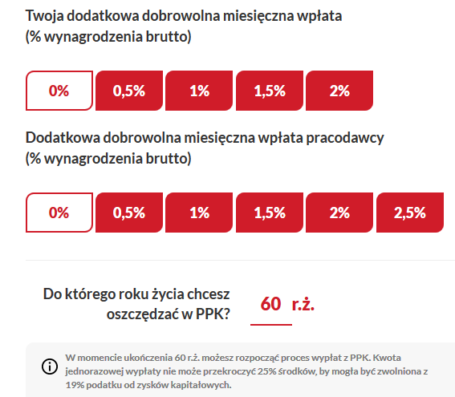
KALKULATOR
https://ppkkalkulator.pfr.pl/

Slide 15
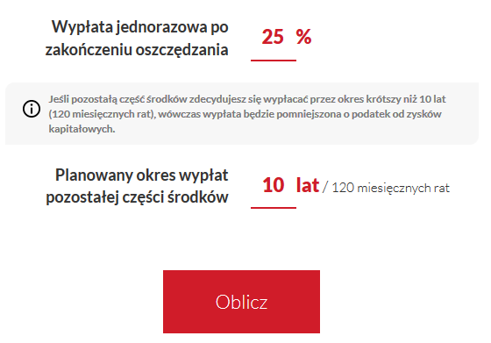
KALKULATOR
https://ppkkalkulator.pfr.pl/

Slide 16
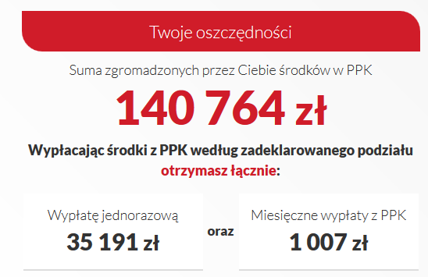
KALKULATOR
https://ppkkalkulator.pfr.pl/

Slide 17
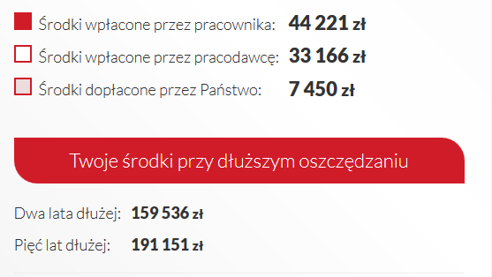
KALKULATOR
https://ppkkalkulator.pfr.pl/

Slide 18
KALKULATOR
https://ppkkalkulator.pfr.pl/
Przedstawiona kalkulacja dodatkowych oszczędności jest szacunkowa. Założenia kalkulacji:
Twoja podstawowa obligatoryjna wpłata do PPK: 2% wynagrodzenia brutto.
Podstawowa obligatoryjna wpłata pracodawcy do PPK: 1,5% Twojego wynagrodzenia brutto
Zakładana roczna stopa zwrotu z inwestycji w okresie oszczędzania: 3,5%
Zakładana roczna stopa zwrotu w okresie wypłat: 2,75%
Zakładany roczny wzrost wynagrodzenia: 2,8%
Kalkulacje prezentowane przez kalkulator mają charakter wyłącznie informacyjny. PFR S.A. nie gwarantuje osiągnięcia poprzez oszczędzanie w ramach Pracowniczych Planów Kapitałowych wyników wskazanych w kalkulacji. PFR S.A. nie ponosi odpowiedzialności za użycie kalkulatora, ani za jakiekolwiek inne szkody powstałe w związku z korzystaniem z tego kalkulatora. Prezentowane wyniki stanowią wyłącznie symulacje, zaś wynik, który faktycznie zostanie osiągnięty uzależniony jest m.in. od wysokości dokonanych wpłat oraz pobranych opłat.

Slide 19
Nauczyciel mianowany: 3 445 zł → netto 2 516,15 zł
Składka nauczyciela: 68,90 zł (tylko obowiązkowa)
- tyle niższa pensja netto – podatek od składki pracodawcy (2438,47 zł na rękę)
Składka pracodawcy: 51,68 zł (tylko obowiązkowa)
Dopłata roczna: 240 zł i powitalna 250 zł

Slide 20
Nauczyciel mianowany:
PPK w pierwszym roku
826,80 zł + 620,16 zł + 240 zł + 250 zł = 1936,96 zł
(+ zysk lub – straty na rynku)
Podatek nauczyciela wyższy o 105, 43 zł w skali roku

Slide 21
ZASADY KORZYSTANIA Z OSZCZĘDNOŚCI
Oszczędności gromadzone w PPK to Twoje prywatne środki, służące celom emerytalnym – dlatego określone zostały szczególne zasady korzystania z tych oszczędności.
Wycofanie środków przed 60. rokiem życia:
MOŻESZ WYCOFAĆ ŚRODKI W DOWOLNYM MOMENCIE, ALE BĘDĄ ONE POMNIEJSZONE O:
podatek od zysków kapitałowych;
30% wartości wpłat Twojego Pracodawcy – wpłaty te były zwolnione ze składek na ubezpieczenia emerytalne i rentowe, dlatego pobrane
30% zapisywane jest jako Twoja składka na ubezpieczenie emerytalne w ZUS;
dopłaty ze strony Państwa.
MOŻESZ WYPŁACIĆ ŚRODKI W WYJĄTKOWYCH SYTUACJACH ŻYCIOWYCH:
poważnej choroby swojej, współmałżonka lub dziecka – do 25% środków bez obowiązku zwrotu;
na pokrycie wkładu własnego, biorąc kredyt na mieszkanie lub budowę domu – do
100% środków z obowiązkiem zwrotu – z możliwością rozłożenia go na nieoprocentowane
raty, które można spłacać do 15 lat – dotyczy osób przed 45 rokiem życia.

Slide 22
PO UKOŃCZENIU 60 ROKU ŻYCIA
Możesz rozpocząć proces wypłat zgromadzonych oszczędności, bez względu na to czy pracujesz, czy nie.
Najłatwiej i najkorzystniej wypłacić środki w formie, która nie wiąże się z koniecznością zapłaty podatku od zysków kapitałowych:
75% środków w co najmniej 120 ratach (przez 10 lat lub więcej), a pozostałą część – jednorazowo; w postaci produktów finansowych:
na polisę w zakładzie ubezpieczeń z prawem do świadczenia okresowego lub dożywotniego,
na rachunek terminowej lokaty oszczędnościowej na warunkach określonych w ustawie;
wypłacić środki w formie świadczenia małżeńskiego.
ALTERNATYWNIE MOŻESZ:
Całość zgromadzonych środków wypłacić w dowolnej liczbie rat.
Jednym z wariantów jest dokonanie jednorazowej wypłaty 100% środków (w jednej racie). Wypłata środków w mniej niż 120 ratach wiąże się z koniecznością zapłaty podatku od zysków kapitałowych;
kontynuować oszczędzanie w PPK.

Slide 23
ŚWIADCZENIE MAŁŻEŃSKIE
W myśl art. 90 ustawy uczestnik PPK po osiągnięciu 60 roku życia może złożyć wniosek o wypłatę środków zgromadzonych w PPK w formie świadczenia małżeńskiego. Będzie ono wypłacane przez 10 lat w ratach lub dłużej (aż do wyczerpania środków zgromadzonych na wspólnym rachunku małżeńskim).

Slide 24
Warunkami skorzystania ze świadczenia małżeńskiego z PPK będzie:
osiągnięcie przez obu małżonków wieku 60 lat,
posiadanie rachunków PPK w tej samej instytucji finansowej,
złożenie wspólnego oświadczenia przez małżonków o wyborze świadczenia małżeńskiego jako formy wypłaty środków z PPK.

Slide 25
Po złożeniu wniosku przez małżonków wybrana instytucja finansowa otworzy specjalny rachunek tzw. „rachunek małżeński”. Na rachunek ten będą trafiać wszystkie środki zgromadzone przez małżonków w ramach PPK. Nie będzie tu prawnej możliwości dokonania jednorazowej wypłaty 25% zgromadzonych środków w PPK zaraz po przejściu na emeryturę. Taka możliwość zarezerwowana będzie tylko dla wypłat o charakterze indywidualnym (art. 89 ust. 1).

Slide 26
Wysokość świadczenia małżeńskiego będzie uzależniona od wielkości środków wpłaconych na rachunek małżeński. Co miesiąc wartość tych środków będzie dzielona przez liczbę miesięcy pozostałych do wypłaty ostatniej zaplanowanej raty. Tak wyliczona kwota stanowiła będzie wysokość świadczenia małżeńskiego. Świadczenie będzie jedno dla obu małżonków. Co istotne środki zgromadzone na rachunku małżeńskim będą podlegać dziedziczeniu w przypadku śmierci obojga małżonków. Natomiast jeżeli jeden małżonek pozostanie przy życiu, to świadczenie małżeńskie będzie mu wypłacane w całości, aż do wyczerpania środków zgromadzonych na rachunku małżeńskim

Slide 27
PODZIAŁ I DZIEDZICZENIE ŚRODKÓW
Oszczędności gromadzone na Twoim rachunku są Twoimi prywatnymi środkami.
W przypadku rozwodu (jeżeli masz wspólność majątkową) są dzielone, a w przypadku Twojej śmierci – dziedziczone.

Slide 28
INFORMACJE DLA PRACOWNIKA
Niezwłocznie po zawarciu umowy o prowadzenie PPK wybrana instytucja finansowa udostępnia uczestnikowi PPK, w postaci elektronicznej pozwalającej na utrwalenie jej treści na trwałym nośniku, informację o zawarciu umowy o prowadzenie PPK.
Informacja, zawiera w szczególności:
1) dane wybranej instytucji finansowej;
2) dane podmiotu zatrudniającego, który zawarł umowę o prowadzenie PPK w imieniu i na rzecz uczestnika PPK;
3) określenie wysokości wpłat podstawowych;
4) określenie wysokości wpłat dodatkowych finansowanych przez podmiot zatrudniający;
5) określenie wysokości możliwej do zadeklarowania przez uczestnika PPK wpłaty dodatkowej oraz sposób jej deklarowania;
6) wskazanie właściwych przepisów podatkowych mających związek z uczestnictwem w PPK;

Slide 29
INFORMACJE DLA PRACOWNIKA
Wybrana instytucja finansowa, w terminie do ostatniego dnia lutego każdego roku, przekazuje uczestnikowi PPK, w postaci elektronicznej pozwalającej na utrwalenie jej treści na trwałym nośniku lub na wniosek uczestnika PPK w postaci papierowej:
roczną informację o wysokości środków zgromadzonych na jego rachunku PPK,
o wysokości wpłat dokonanych na ten rachunek w poprzednim roku kalendarzowym oraz o innych transakcjach zrealizowanych na rachunku PPK uczestnika PPK w poprzednim roku kalendarzowym.

Slide 30
ZMIANA PRACY A PPK
W przypadku zmiany pracy będziesz oszczędzać w instytucji finansowej, którą wybrał Twój nowy Pracodawca.
Zostanie dla Ciebie utworzony kolejny rachunek PPK. Pamiętaj jednak o poinformowaniu nowego Pracodawcy o wszystkich dotychczasowych umowach o prowadzenie PPK zawartych w Twoim imieniu.
Środki już zgromadzone możesz zostawić w starej instytucji (po kilku zmianach Pracodawcy możesz mieć kilka rachunków PPK) lub przenieść do nowej, aby wszystkie środki zgromadzić na jednym rachunku.

Slide 31
ROLA INSTYTUCJI FINANSOWYCH
Wybrana w Twojej firmie instytucja finansowa będzie inwestować Twoje oszczędności w fundusze inwestycyjne, które różnicują poziom ryzyka w zależności od wieku uczestnika – są to tzw. fundusze zdefiniowanej daty.
Każdy uczestnik zostanie automatycznie przypisany do określonego funduszu zdefiniowanej daty w zależności od swojej daty urodzenia.
Z tym jednym funduszem inwestuje on przez cały okres gromadzenia środków. Jednak w miarę zbliżania się uczestnika do 60 roku życia fundusz automatycznie zmieni politykę inwestycyjną – w taki sposób, aby zapewniała właściwy poziom bezpieczeństwa powierzonych mu środków.
Aby dana instytucja została dopuszczona do udziału w systemie – tj. do zarządzania środkami odkładanymi na rachunku PPK – musi spełnić szereg restrykcyjnych, określonych ustawowo warunków.

Slide 32
PODSUMOWANIE
1.Zgromadzone środki są tylko Twoje i podlegają dziedziczeniu
2.Wpłaty na Twój rachunek PPK będą pochodzić z trzech źródeł
3.Żeby zacząć oszczędzać, nie musisz nic robić, pieniądze oszczędzają się same
4.Zgromadzonym kapitałem zarządzają tylko instytucje spełniające rygorystyczne wymagania
5.W każdym momencie możesz zrezygnować z oszczędzania
6.W dowolnym momencie możesz z powrotem przystąpić do programu
7.Możesz skorzystać z oszczędności przed ukończeniem 60 roku życia
8.Tylko Ty decydujesz, według jakiego modelu będziesz otrzymywać wypłaty po ukończeniu 60 roku życia

Slide 33
DZIĘKUJĘ ZA UWAGĘ
DODATKOWE INFORMACJE:
www.mojePPK.pl

